Slide 1
ESP32-CAM 影像串流與影像辨識
https://bit.ly/2Da3Xzw

Slide 2
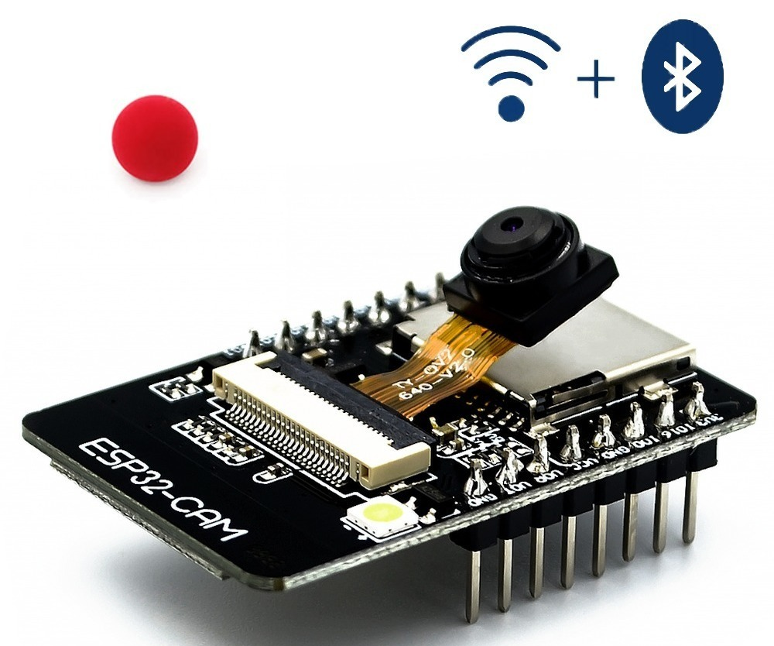
進度
開發環境設定
基礎影像串流Server
利用人體感應器拍照SD卡存檔
利用超音波感應上傳LINE
Python環境建構
OpenCV開啟webcam
Yolo物件辨識
Yolo與esp32cam串流

Slide 3
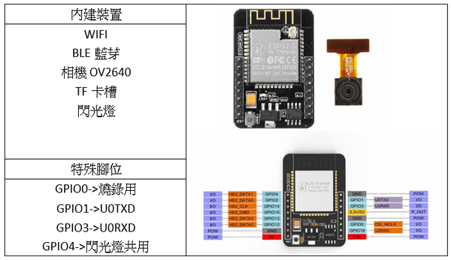
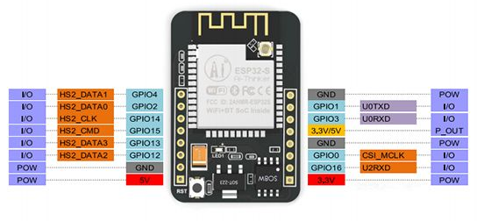
環境設定
ESP32-CAM
ESP32主架構
WIFI
BLE
OV2640(200W)
SD card
閃光燈
缺少USB要在添購USB-TTL

Slide 5
Arduino安裝
1.下載安裝主程式：https://www.arduino.cc/en/Main/Software
2.安裝相容性核心：
輸入：https://dl.espressif.com/dl/package_esp32_index.json

Slide 6
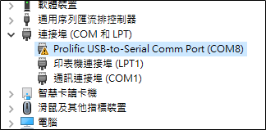
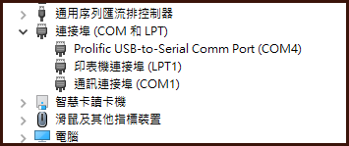
USB-驅動安裝
下載驅動程式：
https://cdn.sparkfun.com/assets/learn_tutorials/8/4/4/CH341SER.EXE
下載後，執行安裝
確認無驚嘆號即可

Slide 7
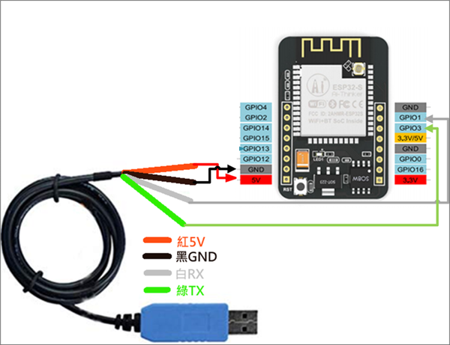
連接USB與ESP32CAM

Slide 8
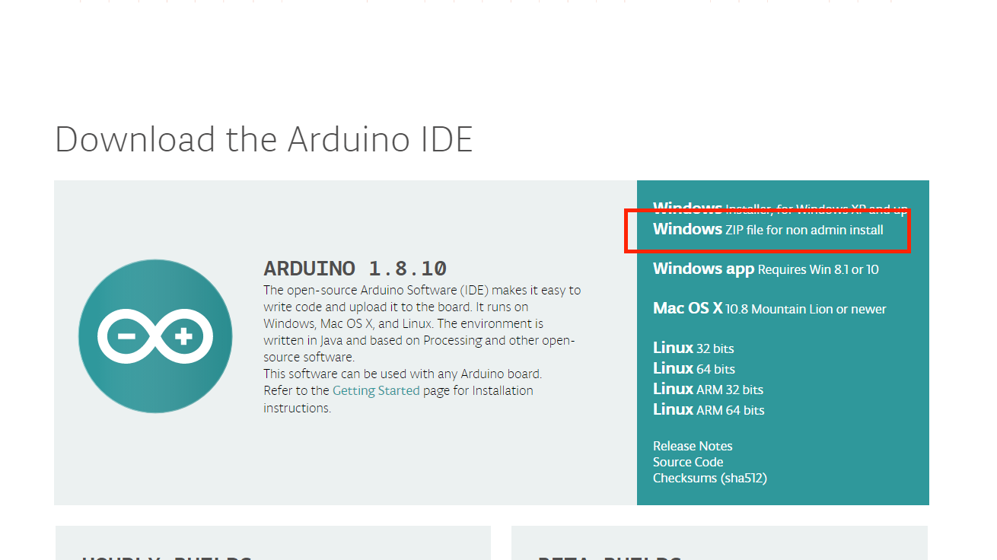
Arduino IDE下載
首先下載arduion IDE 1.8.8以後版本： https://www.arduino.cc/en/Main/Software
建議點選windows zip類型下載，此為免安裝版本
下載後，直接解壓縮即可使用，建議資料夾放在D:或C:之下

Slide 9
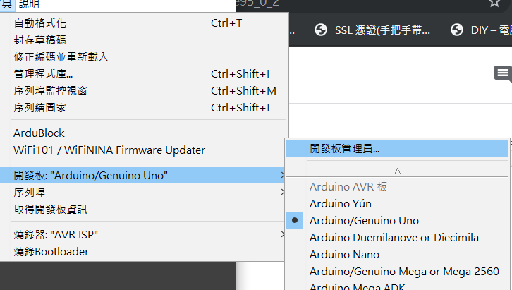
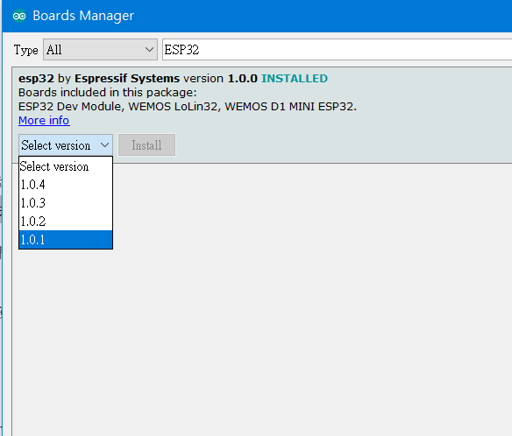
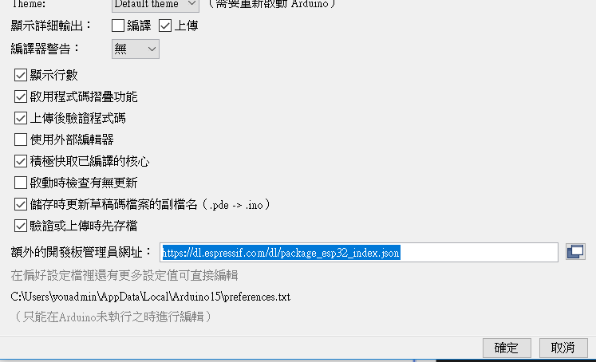
安裝ESP32核心程式
開啟Arduino IDE後，開啟檔案/偏好設定，在下方空白處貼上:https://dl.espressif.com/dl/package_esp32_index.json
測試穩定版為1.0.4
點選工具/開發版/開發版管理員
輸入ESP32

Slide 10
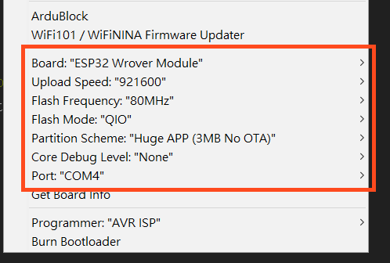
修改開發版設定
完成核心檔案安裝後，再次點選開發版，即可往下找到ESP32系列開發版
本次使用的ESP32CAM將使用
ESP32 Wrover Module，此為ESP32通用版本。
修改Port為您電腦的port。
最後修改partition Scheme為Huge APP

Slide 11
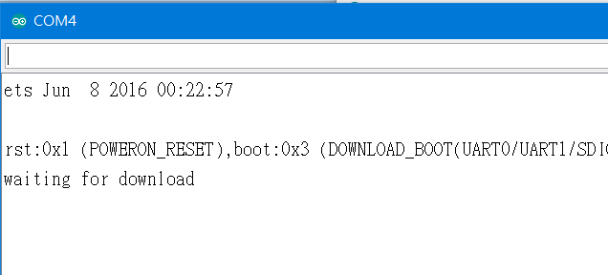
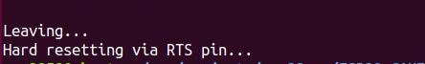
程式上傳步驟
拿一條母母對接IO0+GND
按Rst一下，此時進入燒錄模式 (序列視窗會出現waiting for download)
Arduino IDE按程式上傳
等候上傳完畢
出現Leaving…
拆除IO0
按下rst重開機，此時晶片進入工作模式
等候序列視窗資訊

Slide 12
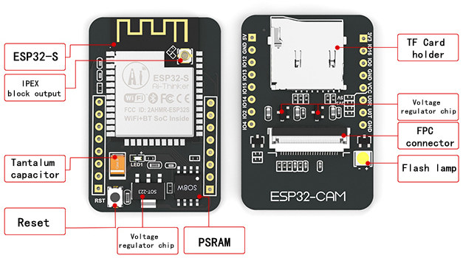
ESP32-CAM基礎測試
ESP32-CAM內建閃光燈，位在GPIO4。
以下程式可測試閃光燈
（請勿直視閃光燈）
https://t.ly/bD0MA

Slide 13
影像伺服器 Cam WebServer
使用範例程式

Slide 14
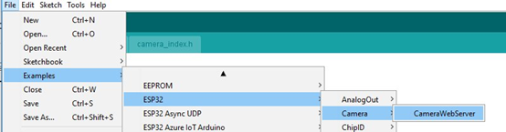
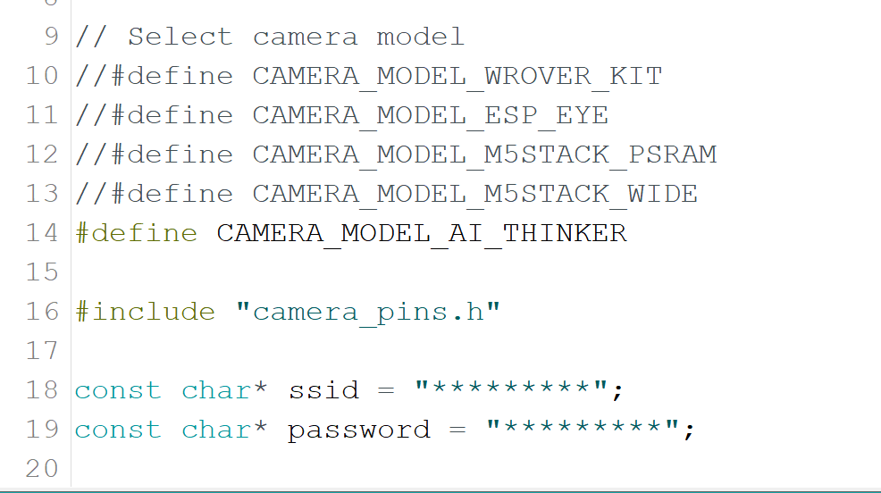
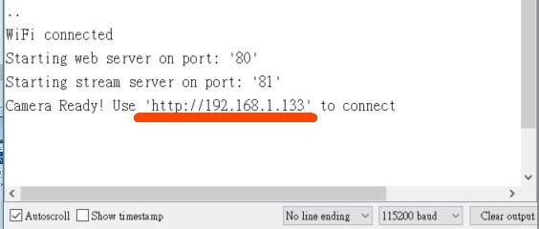
影像伺服器
開啟範例檔
修改10及14行
將10註解，14開啟
18、19行修改自己的WIFI設定
依據P.11的上傳步驟，將程式上傳
觀察取得的IP

Slide 15
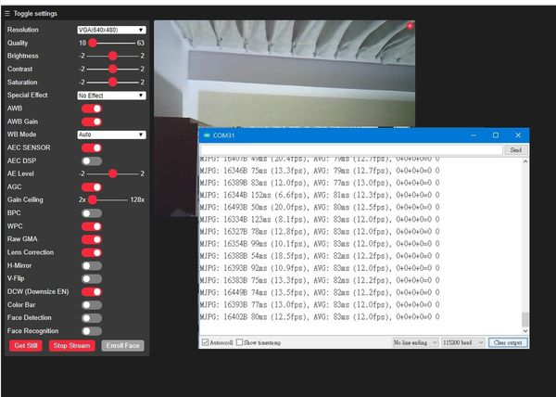
連線測試
須在同一個網域

Slide 16
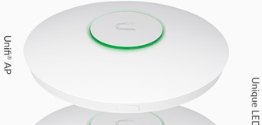
常見問題
ESP32影像僅能使用WIFI傳輸，效能依賴網路環境，多人連線可能造成AP負擔，導致網路傳輸太慢，並非ESP32本身問題。（強烈推薦UniFi 商用網路AP）
使用手機分享網路雖可以避免多人使用網路擁塞，但注意電腦、ESP32必須同時連上手機的網路。
效能測試可以參考本篇文章 https://youyouyou.pixnet.net/blog/post/119383183
1024x768約在3-10fps之間
640x480約在10-20fps之間

Slide 17
自動拍照與存檔

Slide 18
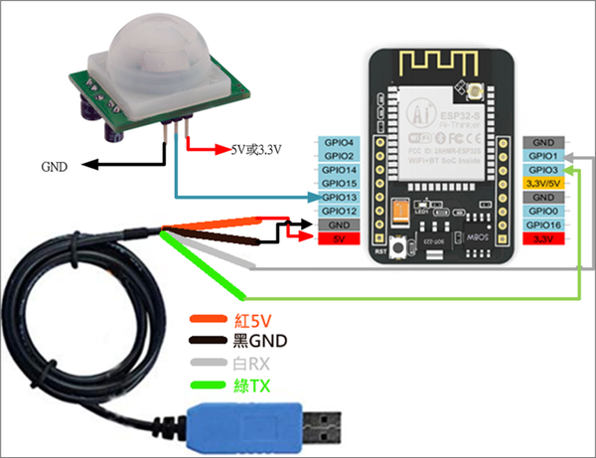
連接感應器
將人體感測器與ESP32-CAM連接，
VCC->5V或3.3V
OUT->IO13
GND->GND
紅外線感應簡易測試：https://t.ly/e7DYb

Slide 19
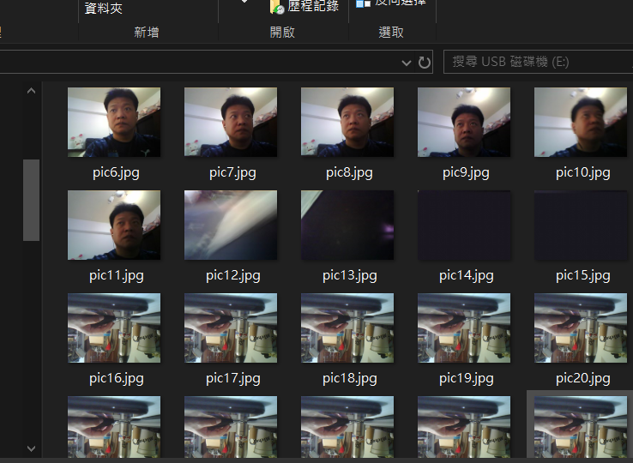
拍照存SD卡
修改WIFI設定
有人經過時會自動拍照並存擋在SD卡
當然也可以上傳Line或其他服務
程式下載：https://t.ly/LMqYW
SD卡拔除後，必須重開才會寫入
編號為1,2,3...也可改用UNIX時間作為檔名，就不會覆蓋。請自行修改

Slide 20
Line 通知

Slide 21
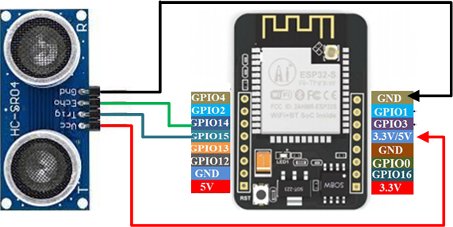
連接超音波
利用超音波測試距離
echoPin接在GPIO14
trigPin接在GPIO15
超音波測試程式
https://bit.ly/2PR4AB2

Slide 22
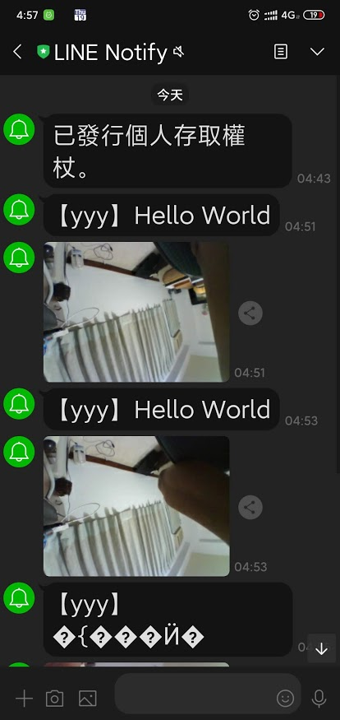
Line通知
由於SD卡較不方便，我們改用Line來接收
先建立Line通知服務：
每1分鐘（超音波或人體感測），傳送一張照片

Slide 23
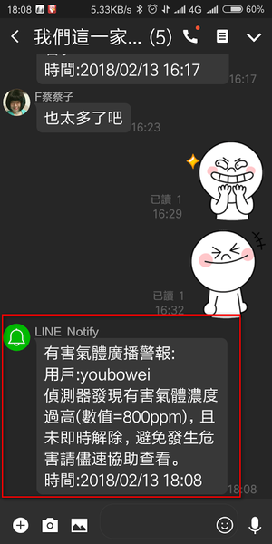
串接LINE機器人
7
Line是台灣最流行的聊天軟體，因此如果IoT的一些裝置能透過LINE傳送就很棒了，簡單的來說，例如說當倉庫的溫度濕度或濕度超過某一溫度時，就傳訊到管理員手機LINE中進行提醒來查看，或者，家中窗戶被打開時，就拍照並傳訊到使用者LINE中。
LINE的自動化傳訊工具目前來說分成兩種，BOT跟Notify
LINE Notify 製作過程
一、申請LINE Notify服務
二、取得使用者Token
三、自動化訊息

Slide 24
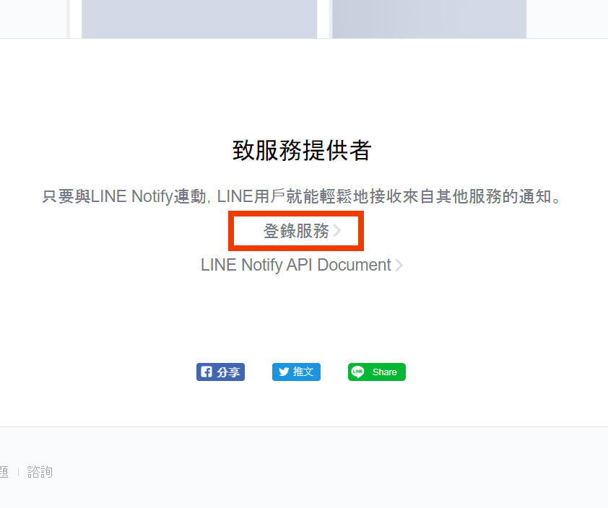
https://notify-bot.line.me/zh_TW/

Slide 25
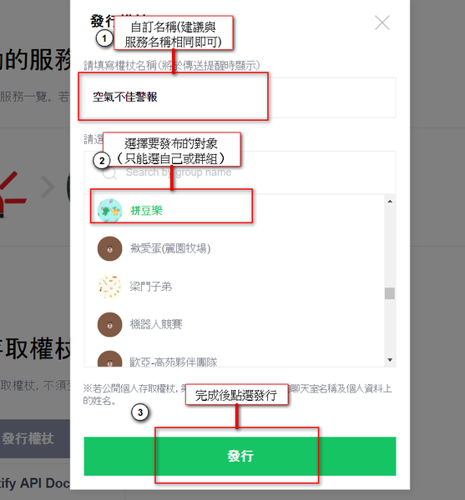
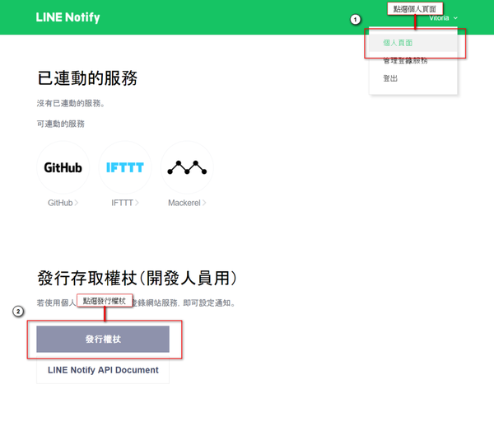

Slide 26
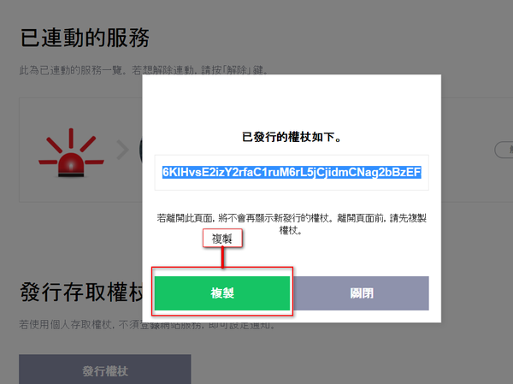
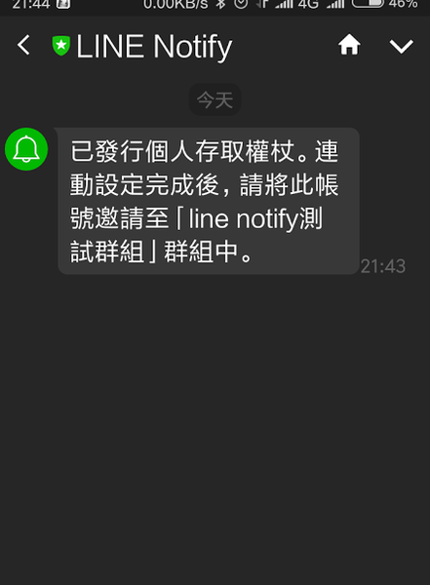
複製權杖

Slide 27
簡易測試
將LINE機器人加入設定的群組
先到：https://www.apitester.com/
1.修改傳遞方式為POST 2.輸入Notify傳訊網址： https://notify-api.line.me/api/notify 3.點選Header頁簽 4.Post data，輸入message="hello Eric"
5.新增一個Header參數，請注意Bearer與Token之間有一個空白
name欄位 | Value欄位
Authorization | Bearer 上面取得的群組Token

Slide 28
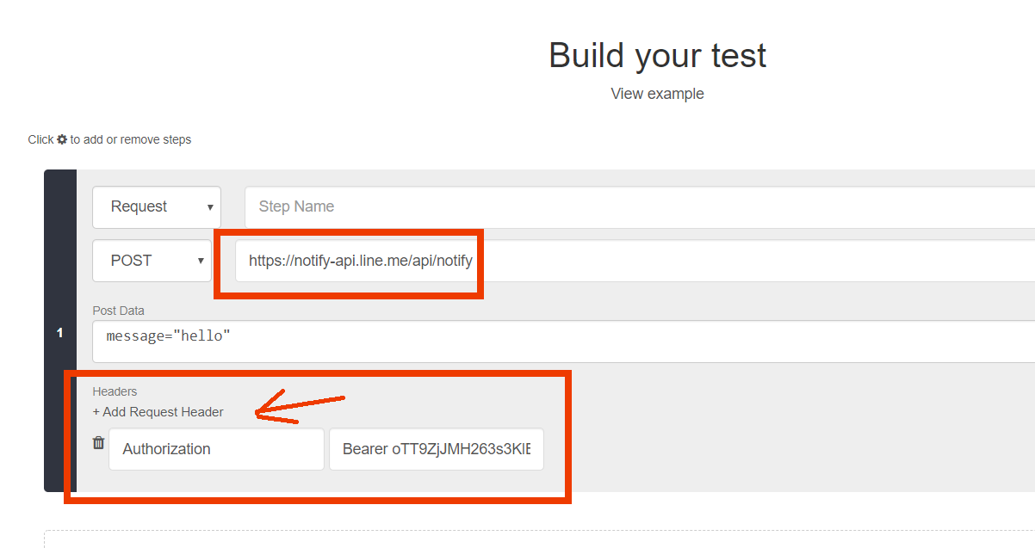

Slide 29
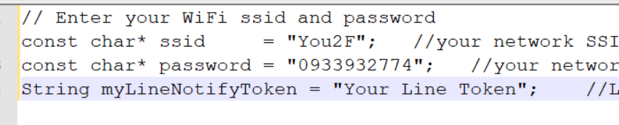
超音波+Line通知範例程式
超音波範例程式：https://bit.ly/341s4Mf
紅外線範例程式：https://t.ly/Re6o
請注意，Line接收規定一小時內50張，且最大 1024x768
記得改網路設定，並填入Line代號

Slide 30
Python環境建構

Slide 31
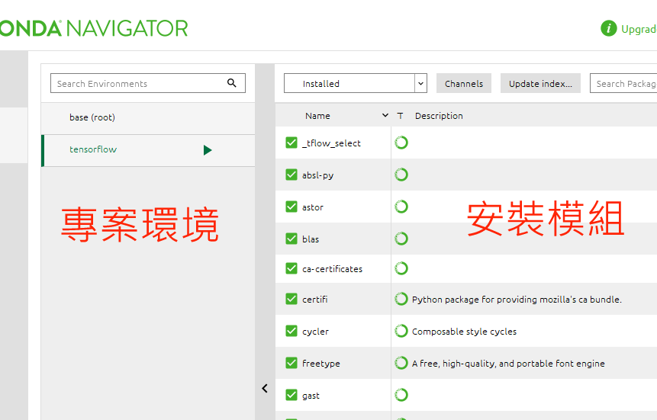
Anaconda虛擬環境管理
https://www.anaconda.com/products/individual
何謂虛擬環境：程式設計師會執行很多個專案，每一個專案可能都會使用一些不同的開發模組，這些開發模組可能會互相衝突，第二種情況是，程式會改版，而以前寫的程式與現有的版本不相容。
此時我們可以位這些專案建立獨立的開發環境，這些環境完全隔離，便可以避免上述的問題，只要我們在開發專案時，指定使用哪一個環境即可。

Slide 32
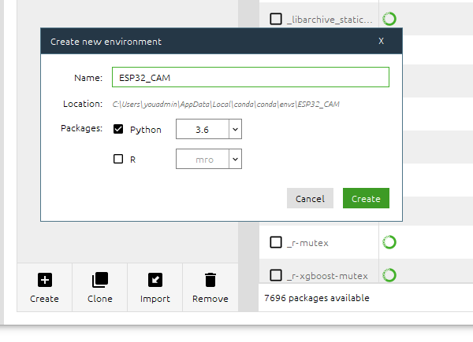
新增虛擬環境
點選下方的Create
輸入新的環境名稱 例如ESP32CAM
按下Create後
等候一段時間即可看到虛擬環境

Slide 33
Python安裝opencv模組
開啟anaconda環境管理工具
點選右側environment，找到base(root)，若你有其他環境，可以自行選擇
點選執行符號▲/open terminal
安裝opencv模組
輸入pip install opencv-contrib-python --user
完成安裝後，開啟VSCode

Slide 34
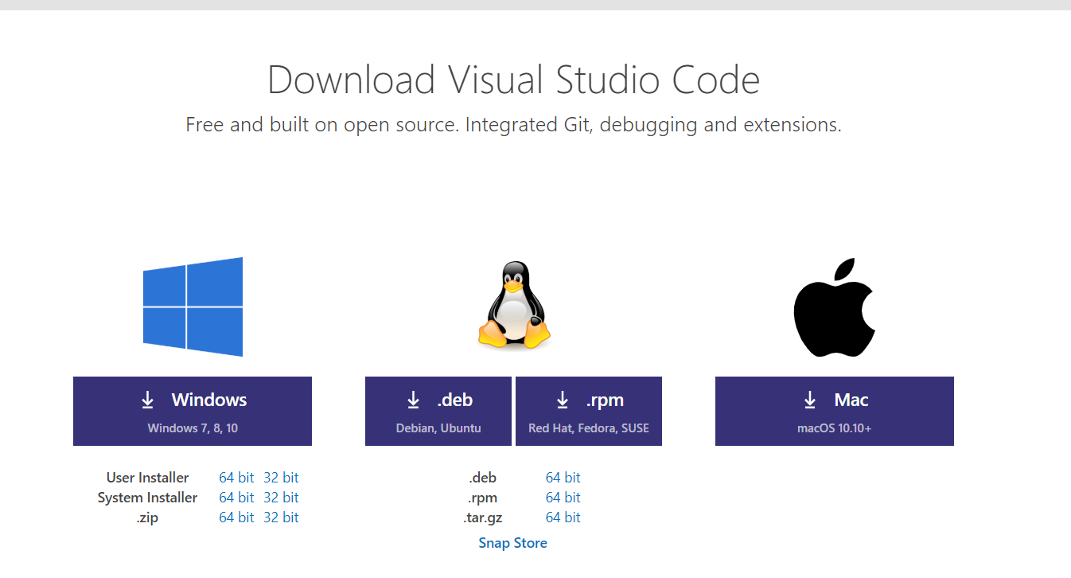
安裝主程式
下載：https://code.visualstudio.com/Download
詳細解說：http://blog.tonycube.com/2018/11/visual-studio-code.html

Slide 35
修改語系
如果你下載的是英文版，想將其改為繁中版本或其他語言版本，可以安裝語言擴充工具：
ctrl+shift+p 輸入 display language ->修改成 "locale":"zh-TW" 儲存後重開就完成了。
安裝擴充功能：ctrl+shift+p 輸入 ext inst 在 Sidebar 中輸入 zh-TW 選擇 Chinese (Traditional) Language Pack for Visual Studio Code (VS Code 的中文(繁體)語言套件) 按下 Install 然後重載。

Slide 36
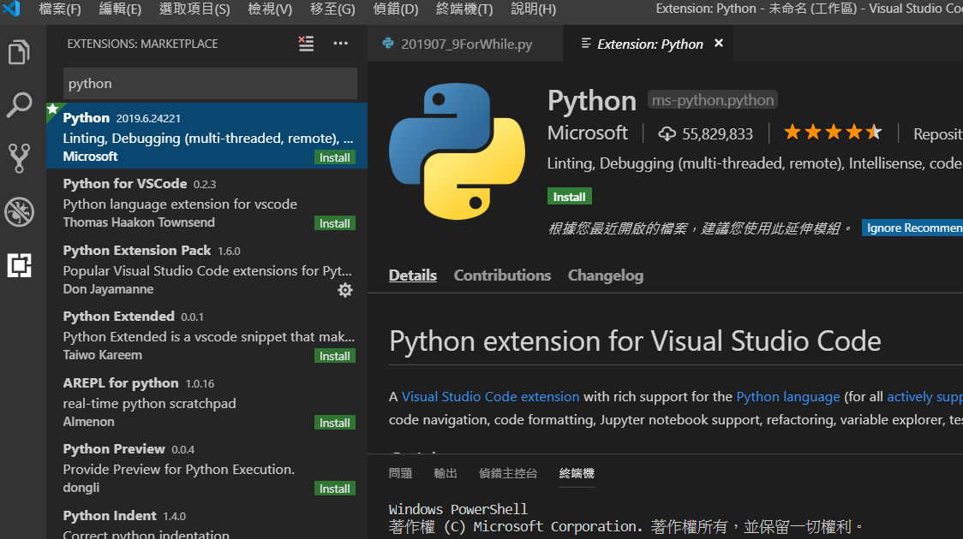
安裝python模組

Slide 37
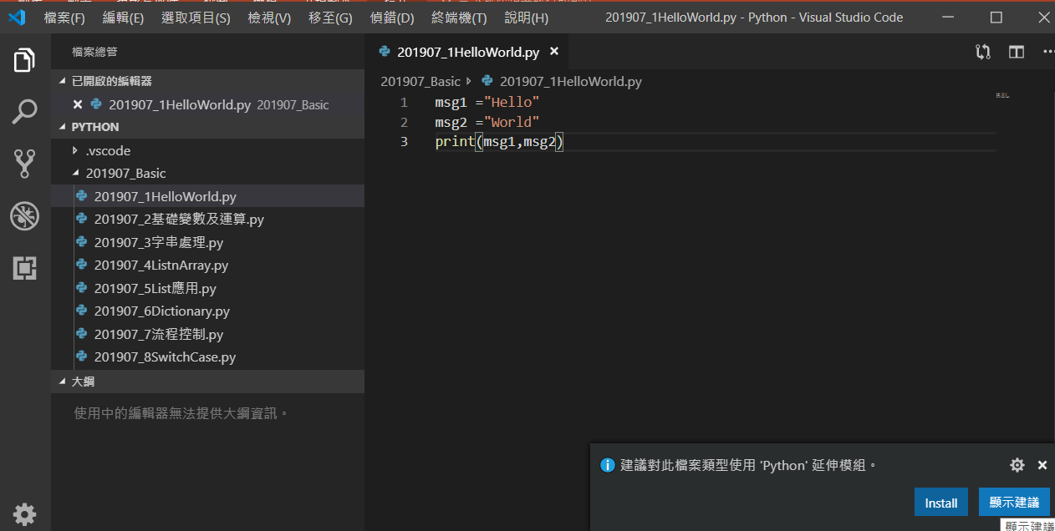
自動建議的其他模組

Slide 38
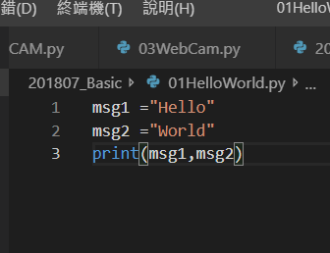
第一隻程式
檔案/開啟資料夾，建立一個python程式碼專用資料夾，例如取名為python，然後開啟該資料夾
進入資料夾畫面後，點選新增資料夾作為分類，例如 201908_Basic
在201908_Basic資料夾中 新增HelloWorld.py （注意副檔名）
msg1 ="Hello"
msg2 ="World"
print(msg1,msg2)

Slide 39
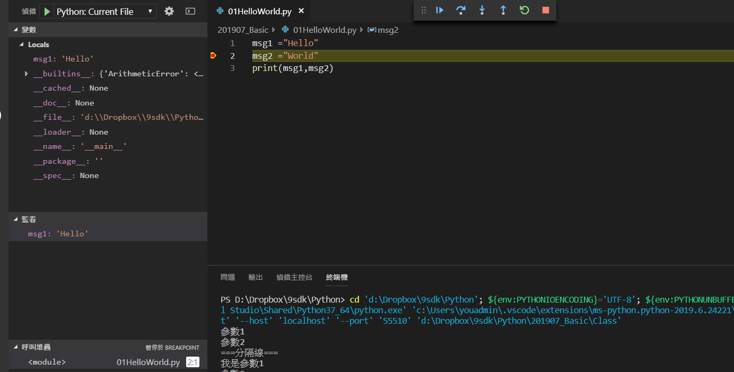
執行，中斷，監看
按F5即可立即編譯執行，F10下一行(step)，F5到下一個中斷
中斷：在程式前方點紅色小點，執行會暫停
監看：觀察變數 現在狀態與數值

Slide 40
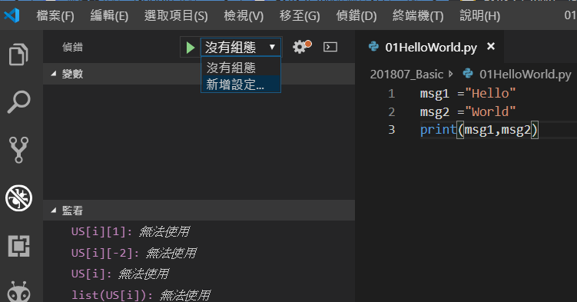
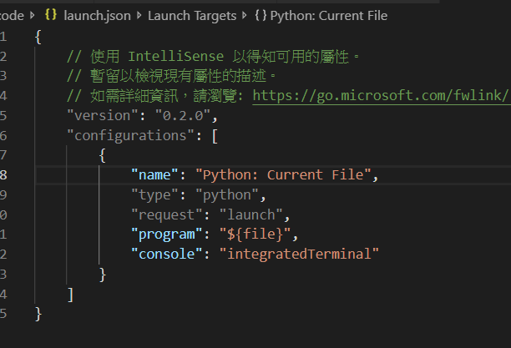
設定執行組態
設定組態，以後就不會問
點選左上新增組態
會開啟預設的lunch.json
直接存檔即可

Slide 41
先使用自己的webcam測試
Webcam範例程式：https://bit.ly/3h12bj1
Python ESP32CAM範例程式：https://bit.ly/343pB3U
Arduino ESP32CAM範例程式：https://bit.ly/30Xvygx

Slide 42
YOLO影像辨識

Slide 43
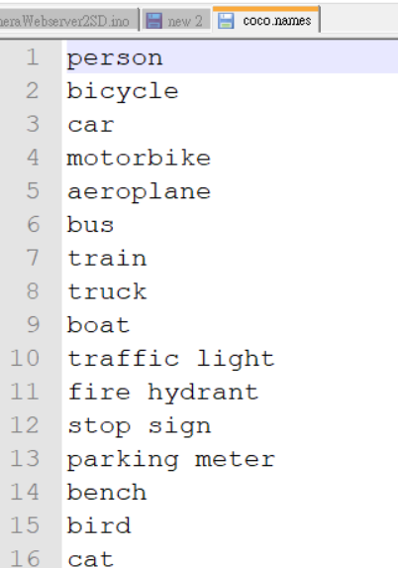
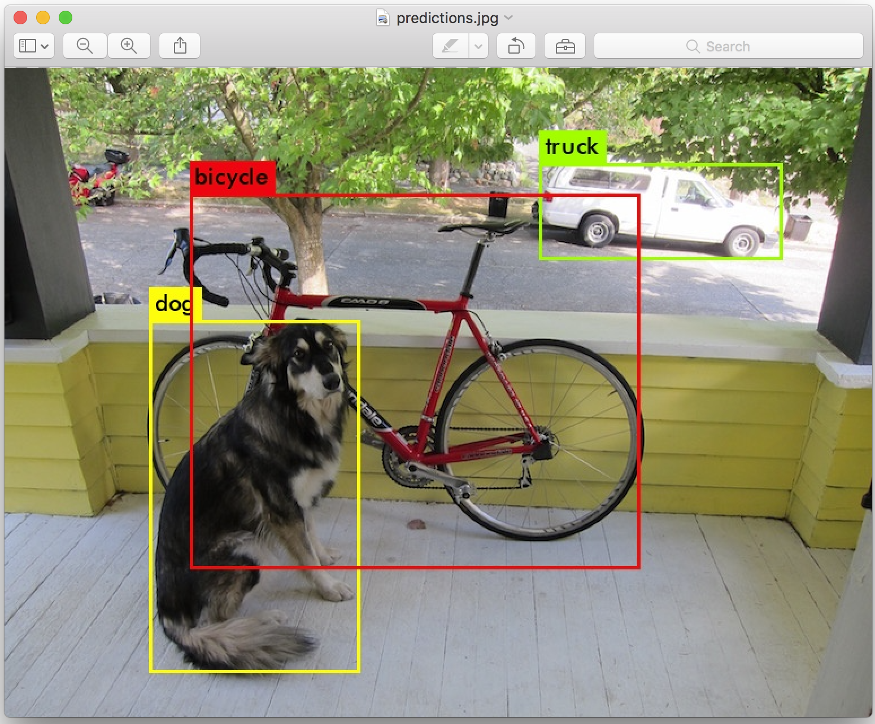
使用預設的YOLO v3做物件分析
下載Yolo v3建議版套件包：https://bit.ly/3iFzuss
簡易版：內含80個常見物品，放置在coco.name中
執行YoloObjDetect.py
使用自己的webcam測試

Slide 44
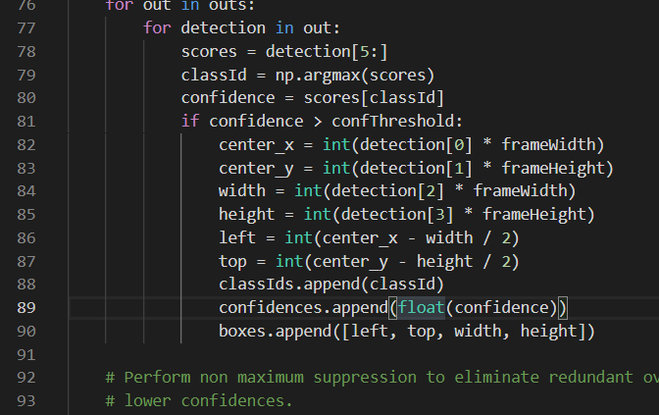
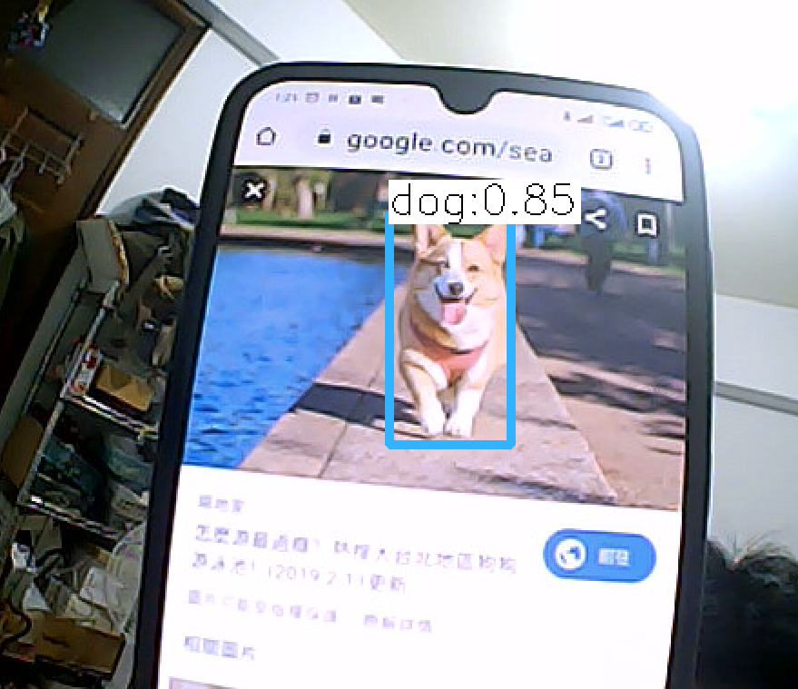
解析Yolo主程式
類別名稱放在classes變數
信心指數：confidence
物件何時被判斷出來？ postprocess
何時知道什麼物件？
drawPred

Slide 45
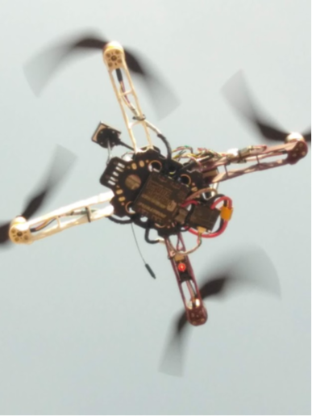
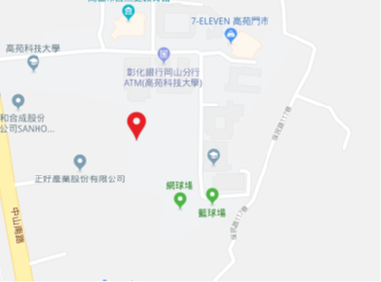
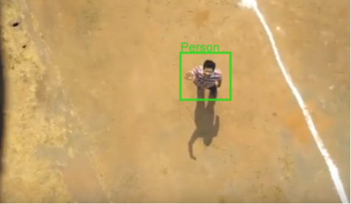
ESP32CAM+Yolo v3+Line
pip install requests
下載範例程式，並放到於Yolo資料夾
https://bit.ly/341Viur

Slide 46
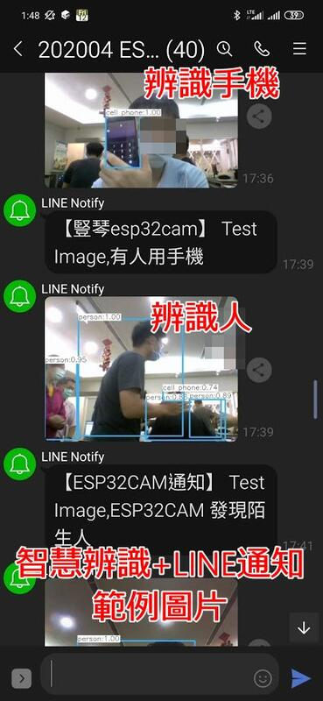
發現人活動，就Line給自己
Line副程式
https://t.ly/7JXkJ

Slide 47
車牌辨識

Slide 48
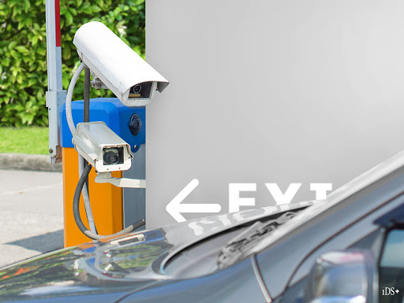
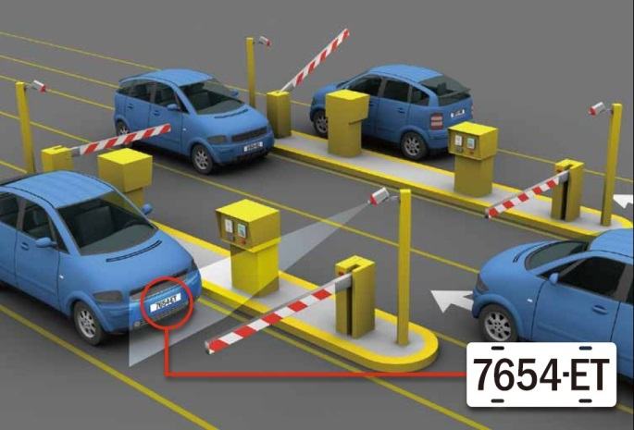

車牌辨識
假定車子進入場域都會在固定閘口進行辨識
攝影機已經對準車牌，因此僅須進行文字辨識

Slide 49
文字辨識：tesseract-ocr
tesseract是google開發維護，免費的文字辨識軟體，支援世界大部分的語言
由於台灣的車牌都是英文+數字，因此我們選擇eng語系即可
tesseract官方介紹：https://github.com/tesseract-ocr/tesseract

Slide 50
文字辨識測試
須先安裝執行檔：https://t.ly/dg5m
安裝pytesseract套件 pip install pytesseract
在python中呼叫執行檔
測試範例：https://bit.ly/2G3wQi8
測試圖片：https://www.mxic.com.tw/zh-tw/MediaCenter/MacronixNews/PublishingImages/Pages/201502001/Letter%20to%20customer065.jpg

Slide 51
中文文字辨識
下載中文辨識資料檔： https://github.com/tesseract-ocr/tessdata_best/blob/master/chi_tra.traineddata
複製到C:\Program Files\Tesseract-OCR\tessdata
修改 lang 參數變成 chi_tra
Webcam文字辨識： https://docs.google.com/document/d/12gC0WYlyltanjAJHdO3laSnATwd_Ios5m8qTstU7ccI/edit?usp=sharing
esp32CAM文字辨識：
https://docs.google.com/document/d/1JQHq5pq_KOQ4ndc1Vw0wHEtm9w4tZm-lOXpAJ0DgULs/edit?usp=sharing

